Slide 1
Měření rychlosti
AKADEMIE VLÁKNOVÉ OPTIKY A OPTICKÝCH KOMUNIKACÍ ®

Slide 2
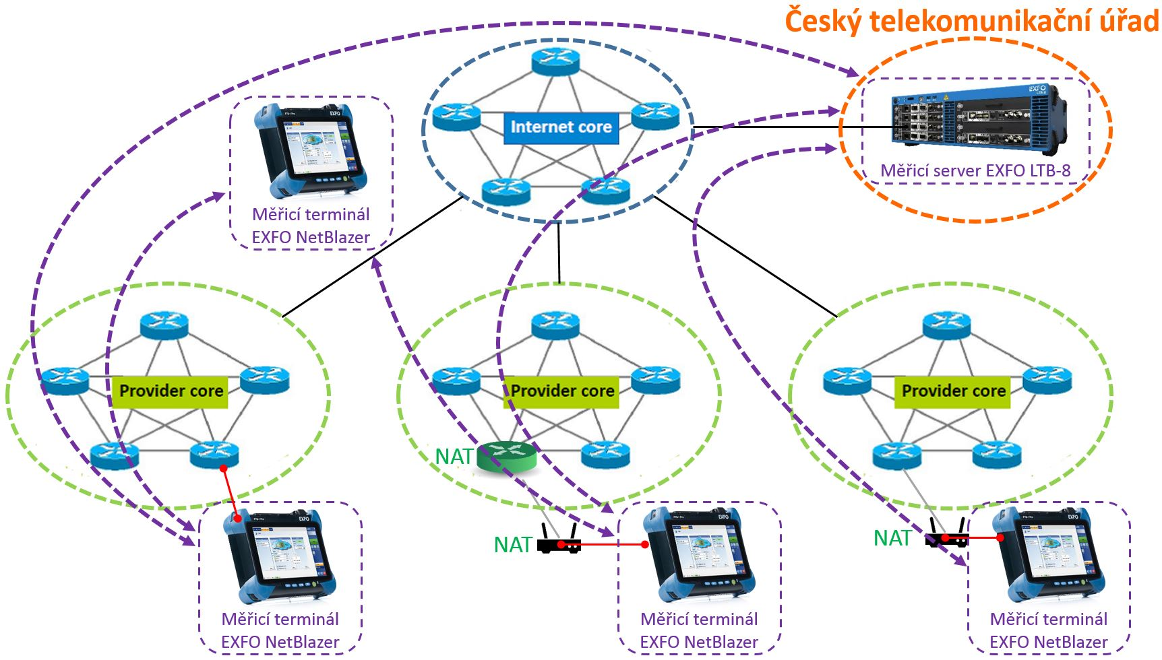
ČTÚ měření rychlosti
Aktuální (okamžitá, skutečná, měřitelná …) rychlost = ČTÚ: SDR–Skutečně Dosahovaná Rychlost SDR = TCP propustnost (L4 modelu ISO/OSI)
Referenční měřicí metoda (RTM): IETF RFC 6349
aktualizované definice a metodika měření QoS parametrů na webu ČTÚ
Kontrola: 1) porovnání UDP propustnosti (ITU-T Y.1564) s Rmax - maximální rychlostí 2) porovnání SDR (TCP propustnosti, IETF RFC 6349) s BDR – Běžně dostupnou rychlostí, Rmin - minimální rychlostí. 6x série měření za 90 min (odchylky od BDR = ztráta výkonosti služby)
Dobře popsáno na webu BCO …
AKADEMIE VLÁKNOVÉ OPTIKY A OPTICKÝCH KOMUNIKACÍ ® www.profiber.eu

Slide 3
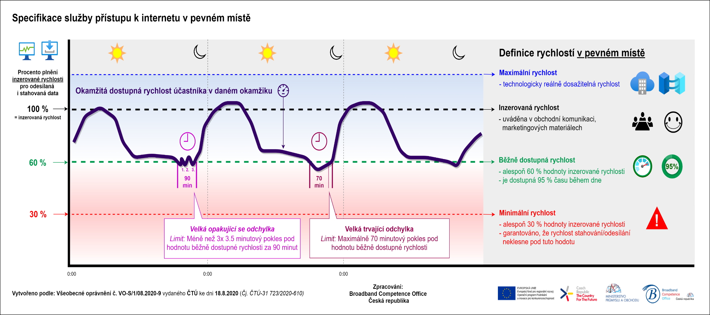
ČTÚ VO-S/1/08.2020-9
BCO - Broadband Competence Office Česká republika
AKADEMIE VLÁKNOVÉ OPTIKY A OPTICKÝCH KOMUNIKACÍ ® www.profiber.eu

Slide 4
Kde (s)končí cyklus ESD – srovnávač - deklarovaná rychlost - Netmetr.cz - reklamace?
ČTÚ a ochrana spotřebitele
ČTÚ vydal příručku pro spotřebitele/ uživatele internetu – jaká je kvalita služby a možnost reklamace kvality
AKADEMIE VLÁKNOVÉ OPTIKY A OPTICKÝCH KOMUNIKACÍ ® www.profiber.eu

Slide 5
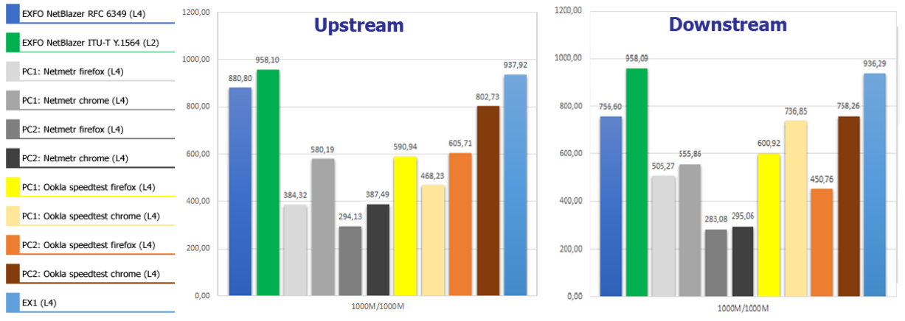
Linka 1000 Mbit/s
Obavy sektoru z přecenění úlohy webového testu https://www.netmetr.cz/cs/ (a subjektivní chyby, kterou tento webový test vykazuje)
AKADEMIE VLÁKNOVÉ OPTIKY A OPTICKÝCH KOMUNIKACÍ ® www.profiber.eu

Slide 6
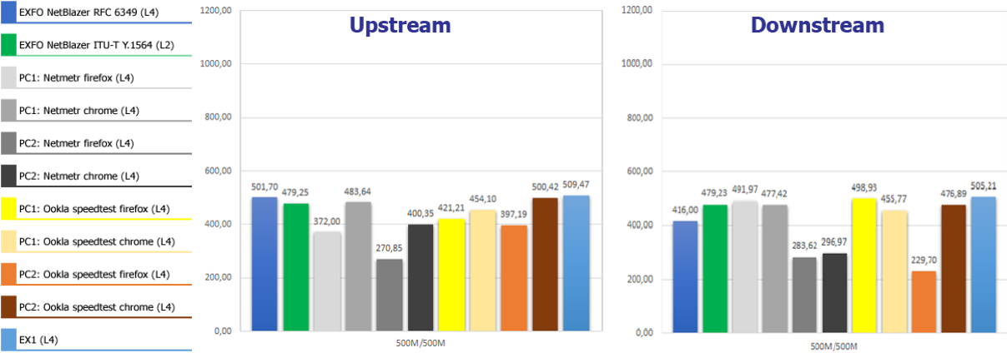
Linka 500Mbit/s
AKADEMIE VLÁKNOVÉ OPTIKY A OPTICKÝCH KOMUNIKACÍ ® www.profiber.eu

Slide 7
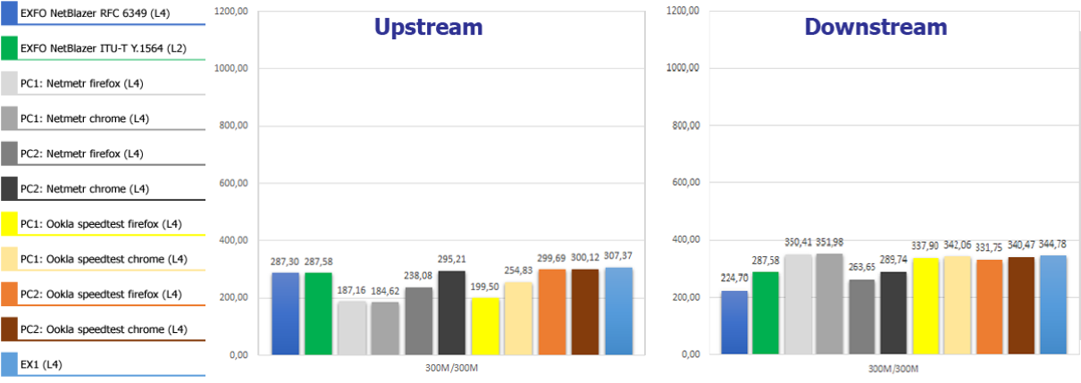
Linka 300 Mbit/s
Downstream shapovaný na 340M
AKADEMIE VLÁKNOVÉ OPTIKY A OPTICKÝCH KOMUNIKACÍ ® www.profiber.eu

Slide 8
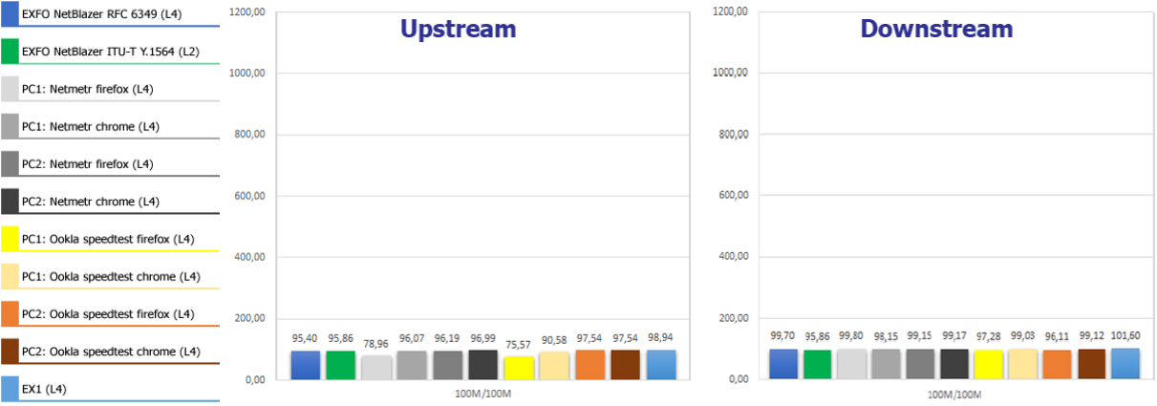
Linka 100 Mbit/s
AKADEMIE VLÁKNOVÉ OPTIKY A OPTICKÝCH KOMUNIKACÍ ® www.profiber.eu

